Slide 1

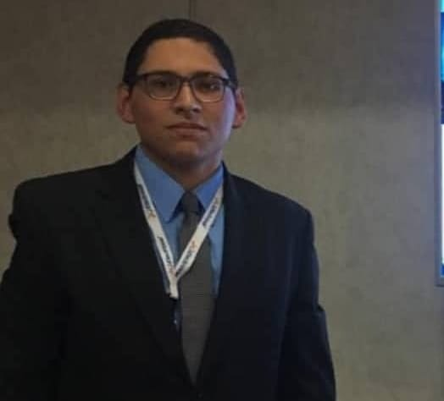
SELF DRIVING CARS UNA APROXIMACION BASICA END TO END DEVELOPMENT
Napoleón Alcides Pérez Arteaga | LinkedIn
napoleon2008@ieee.org

Slide 2
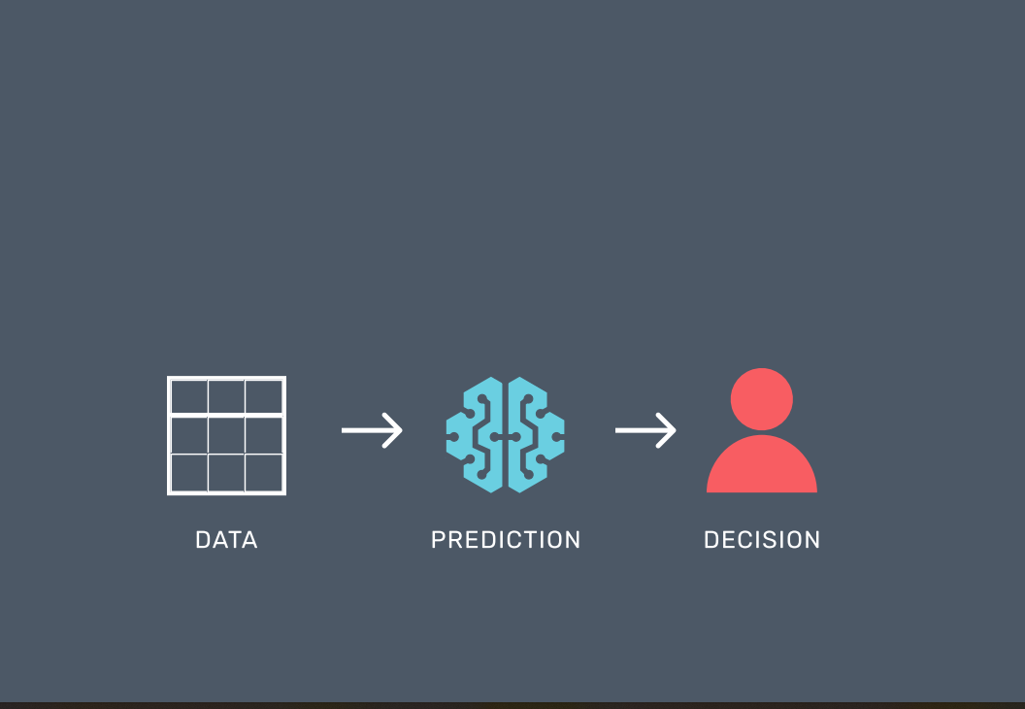

Slide 3



ESCALA DE DECISION

Slide 4
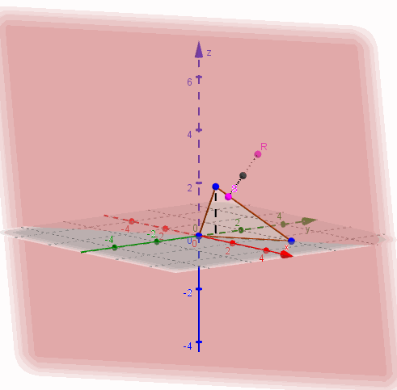
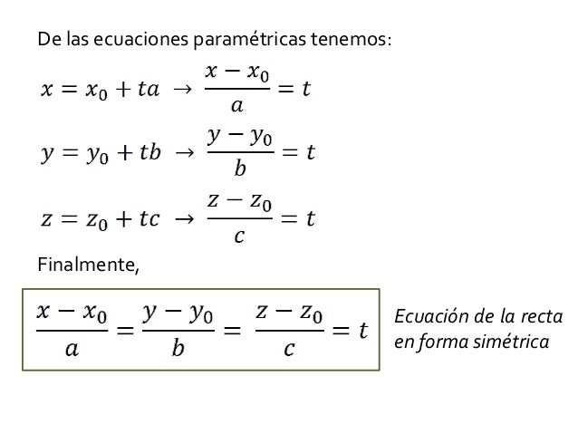
INTUICION MATEMÁTICA
AX +BY +CZ +D=0
Plano con vector (A, B,C)

Slide 5
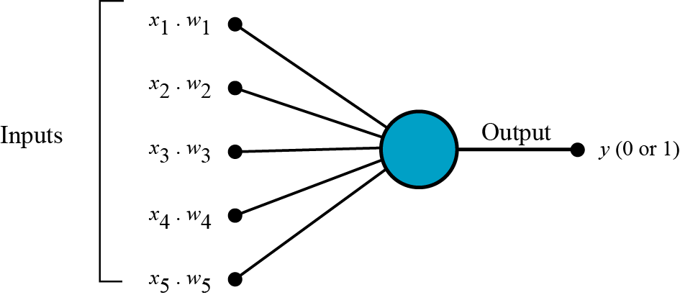
INTUICION SIMPLE
El perceptrón funciona en estos sencillos pasos
un. Todas las entradas x se multiplican con sus pesos w. Llamémoslo k.

Slide 6



Slide 7

RED NEURONAL

Slide 8



Slide 9
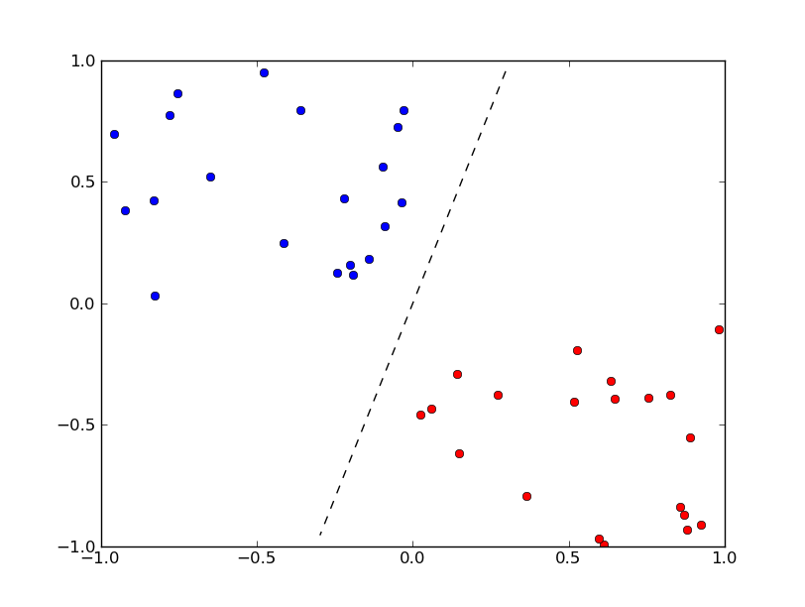
PERCEPTRON
El Perceptrón se utiliza para clasificar los datos en dos partes

Slide 10
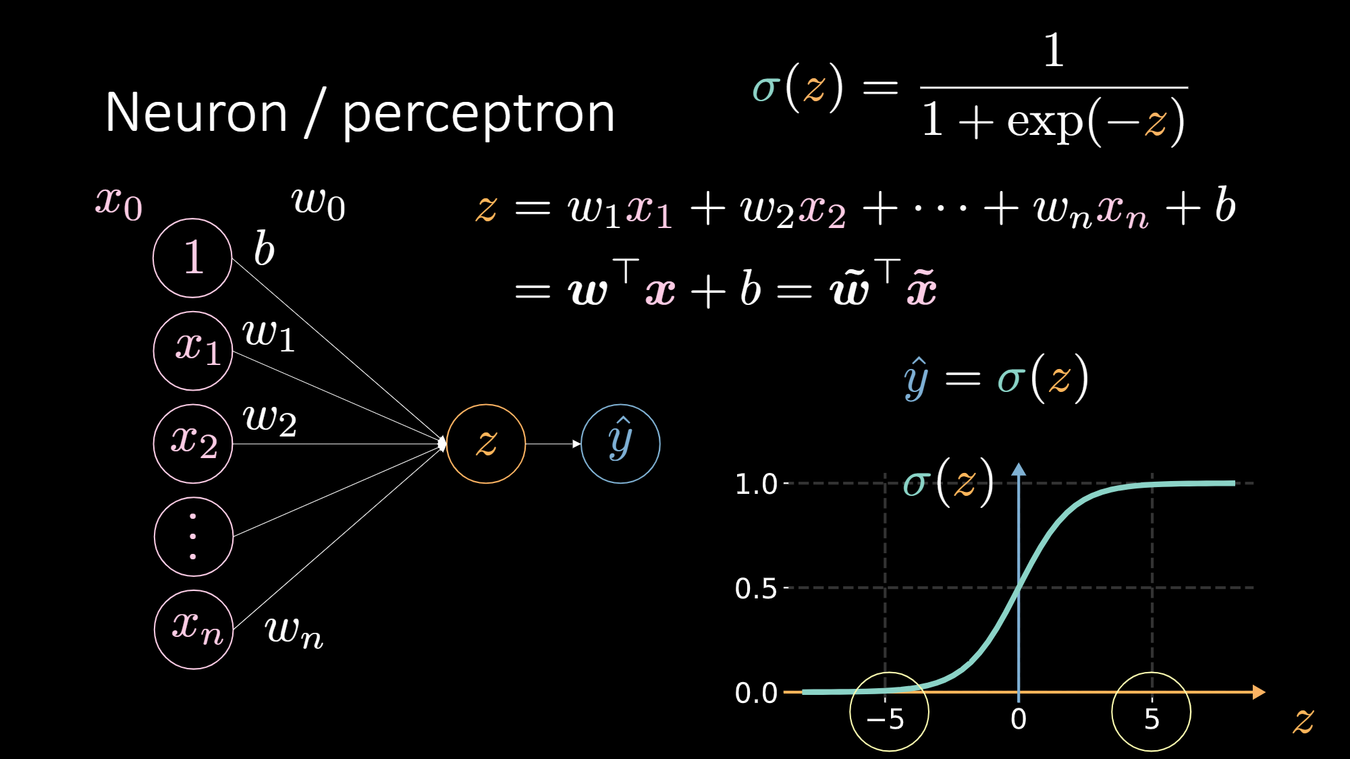

Slide 11
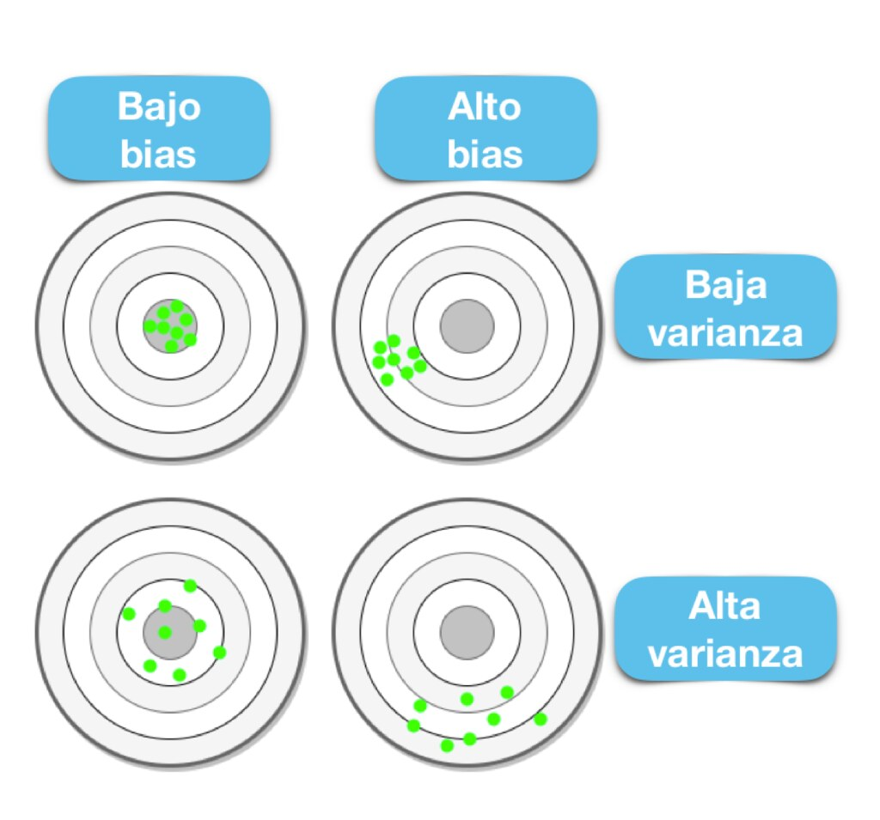
CONCEPTO DE BIAS
El sesgo de aprendizaje automático es un término utilizado para describir cuando un algoritmo produce resultados que no son correctos debido a algunas suposiciones inexactas hechas durante uno de los pasos del proceso de aprendizaje automático.

Slide 12
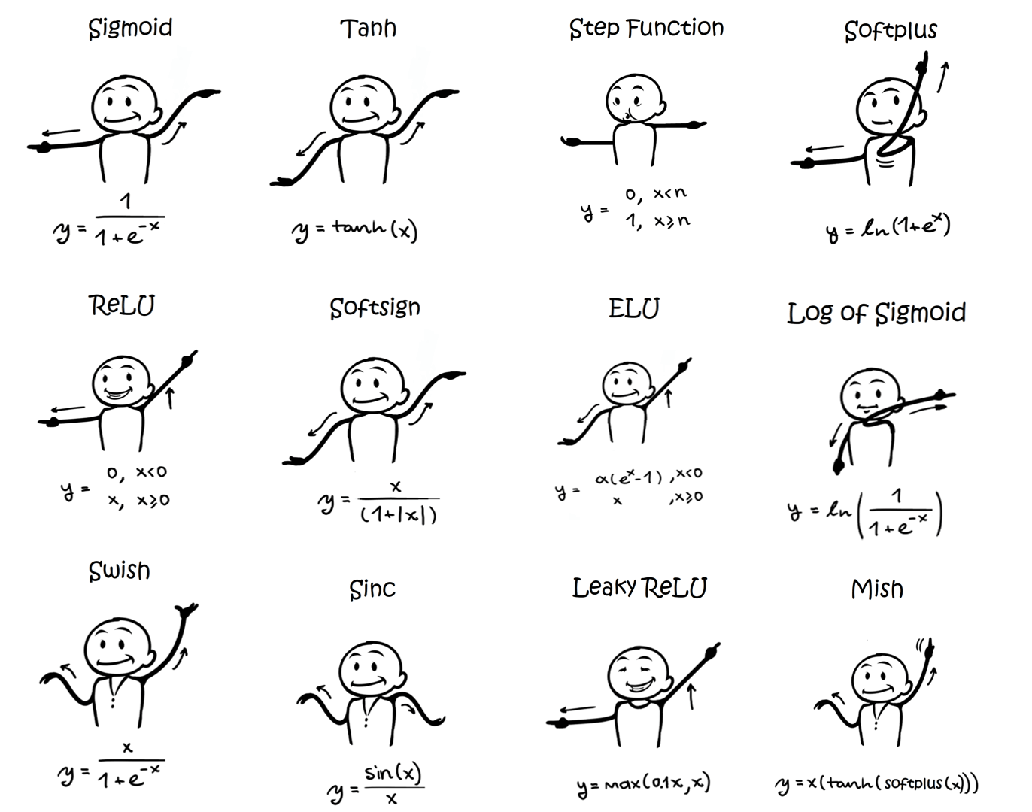
FUNCIONES DE ACTIVACION
FUNCIONES DE ACTIVACIONES NO LINEALES :se utilizan al final de una unidad oculta para introducir complejidades no lineales en el modelo.
Stanford(CS229)

Slide 13
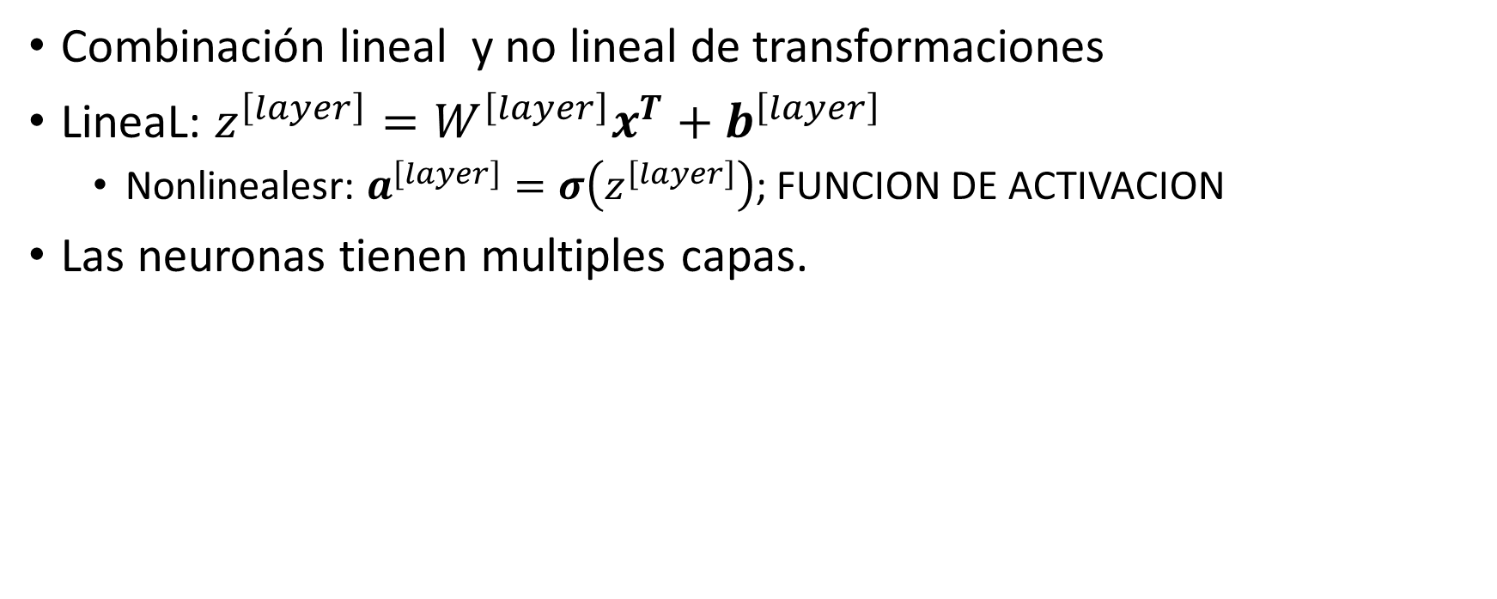
RED NEURONAL
Combinación lineal y no lineal de transformaciones
LineaL: $z^{\left[layer\right]}=W^{\left[layer\right]}x^{T}+b^{\left[layer\right]}$
Nonlinealesr: $a^{\left[layer\right]}=σ\left(z^{\left[layer\right]}\right)$; FUNCION DE ACTIVACION
Las neuronas tienen multiples capas.
Transforma el vector 𝒙 sin procesar en características cada vez mejores, la capa lineal final puede hacer una predicción excelente

Slide 14
No linearidad
ReLU idea here: Dibujar dos lineas y capturar
La intersección

Slide 15
Mas neuranas: mayor complejidad de region de decisión
model = nn.Sequential(
nn.Linear(2, 10),
nn.Sigmoid(),
nn.Linear(10, 1),
nn.Sigmoid()
)
Likely overfit

Slide 16
Demasiada fuerza puede conducir a un sobreajuste
Los modelos con demasiados parámetros se sobre ajustarán fácilmente si entrenamos durante mucho tiempo
model = nn.Sequential(
nn.Linear(1, 1000),
nn.ReLU(),
nn.Linear(1000, 1)
)

Slide 17





Slide 18
Proceso de entrenamiento
Preparar los datos
Normalizar variables númericas
onehot para variables categoricas.

Slide 19
Proceso de entrenamiento
Separar al menos un conjunto de validación del conjunto de entrenamiento
Elegir la arquitectura de la red, y una adecuada función de perdida
Elegir hyper-parametros, como dropout rate.

Slide 20
Proceso de entrenamiento
Elige un ritmo de aprendizaje, número de epoch(Pasar los datos por toda la red)
Ejecutar ciclo de entrenamiento(hasta que el error de validación aumente o el número de épocas)
Interar pasos 3 a 5.

Slide 21

Why not use FC for images?
Flatten
Matmul
Output class
Learned weights
32 x 32
1024
1024 x 10
10

Slide 22
Convolutional filters
Flatten
Dot product
Output
5 x 5 patch
32 x 32 x 1
25
25 x 1
1

Slide 23
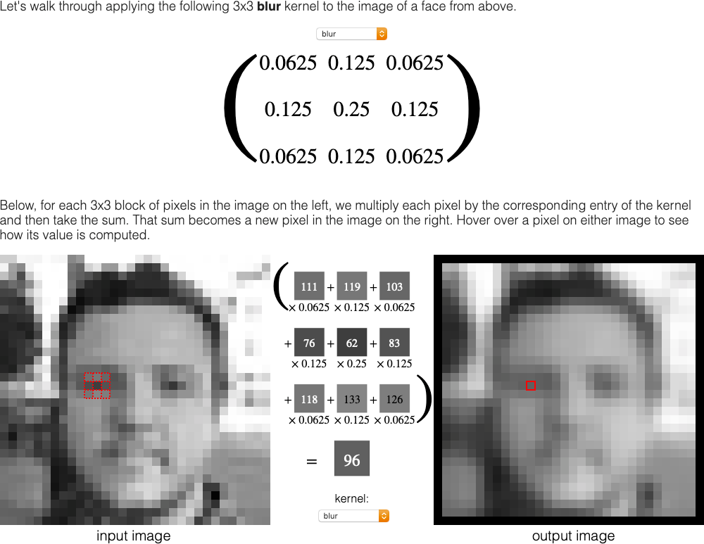
What can a conv filter do?
Instead of hard-coding the weights, we can learn them!
https://setosa.io/ev/image-kernels/

Slide 24


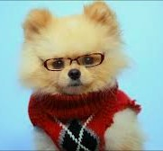
Input can have multiple channels
Flatten
Matmul
Output class
32 x 32 x 3
3072
3072 x 10
10

Slide 25
Strides
Conv2D
Filter = (3, 3)
Stride = (2, 2)

Slide 26
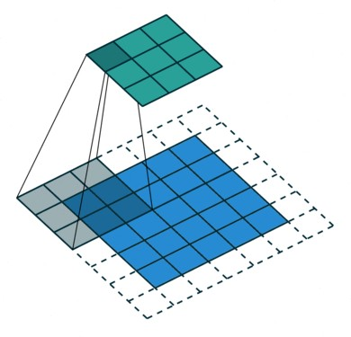
Padding
Padding resuelve el problema de filtros duera de la imagen
Done by adding extra rows/cols to the input (usually set to 0)
‘SAME’ padding esta en la imagen filter=(3,3) with stride=(2,2)
Not padding = ‘VALID’ padding
https://github.com/vdumoulin/conv_arithmetic

Slide 27
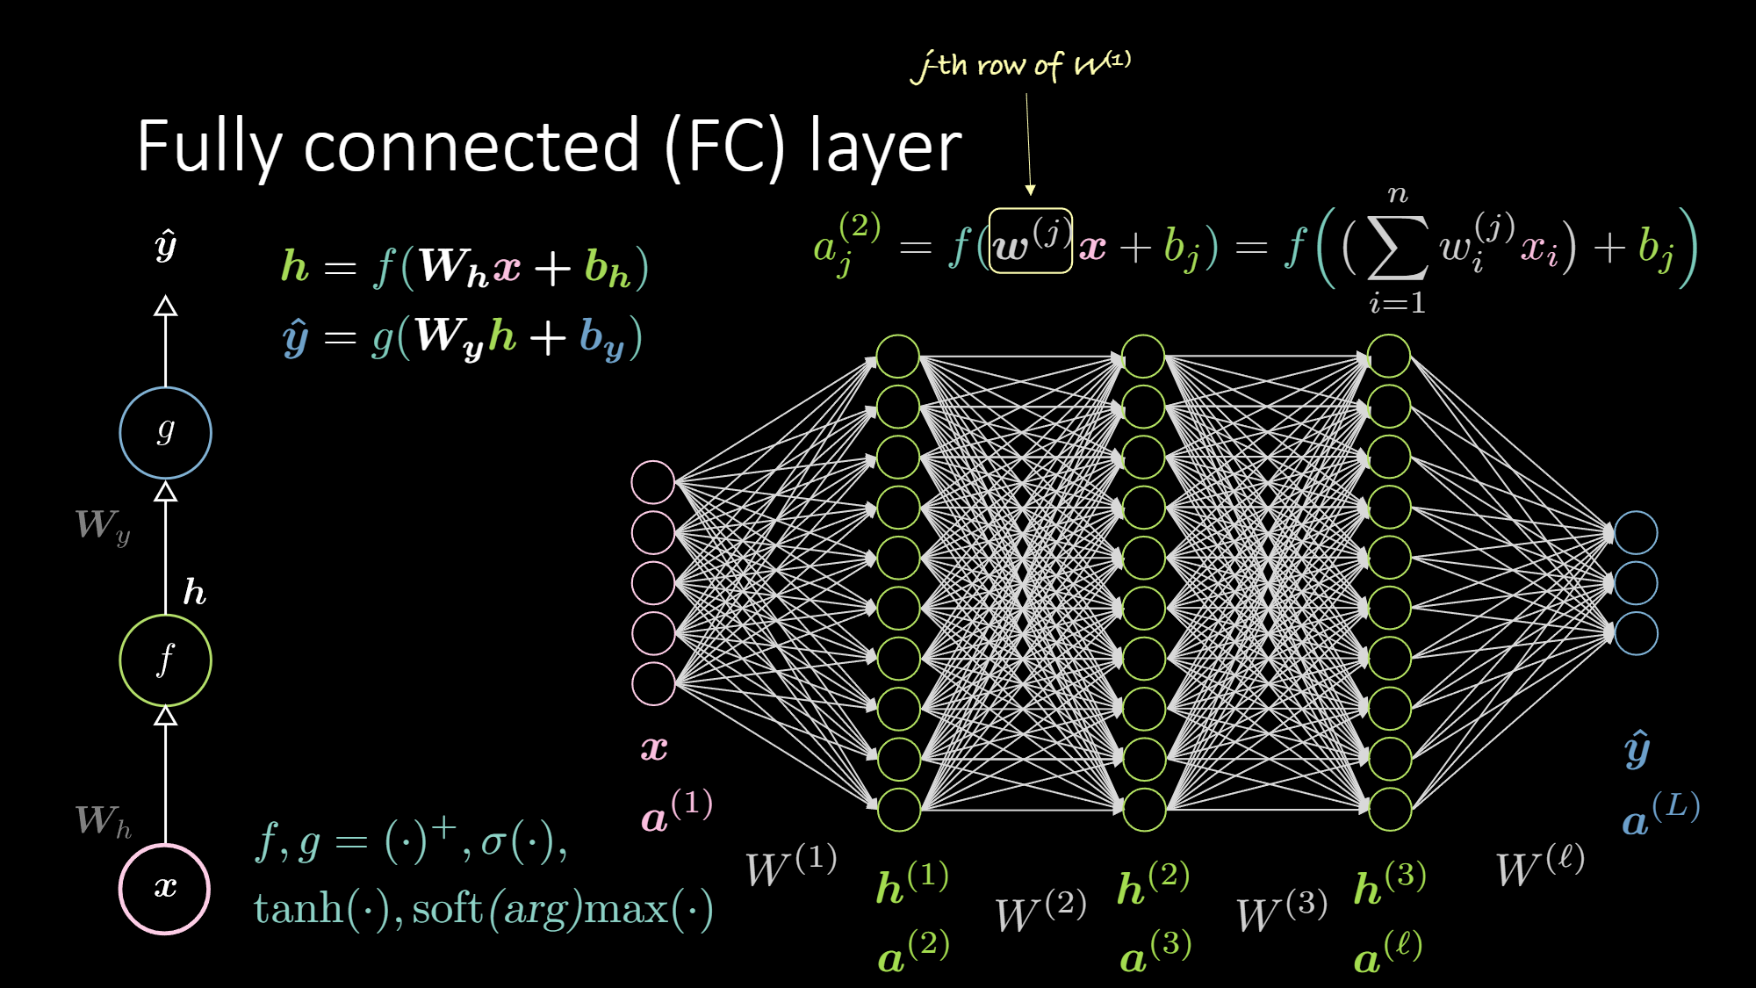

Slide 28
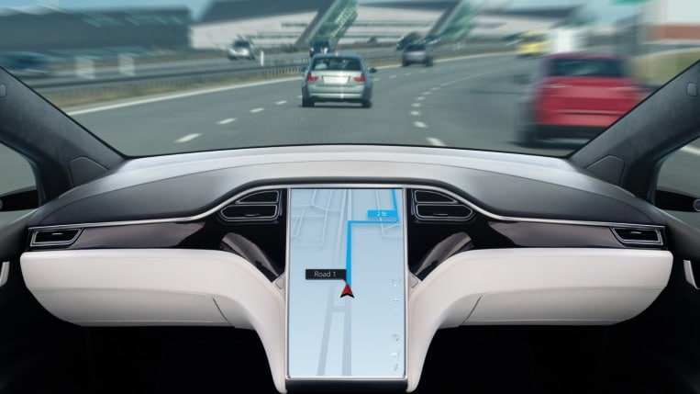
Carros autonomos

Slide 29
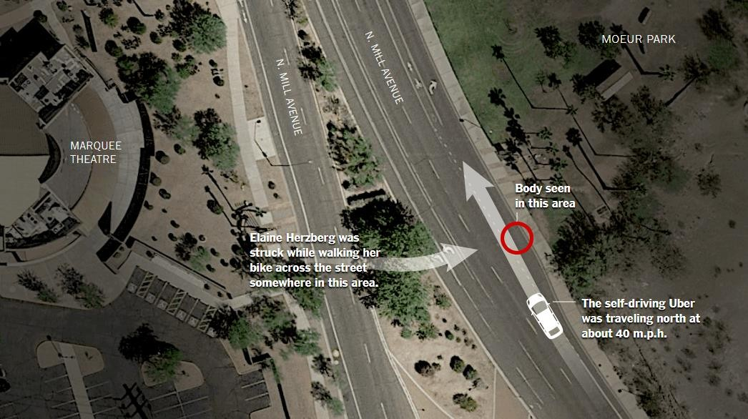
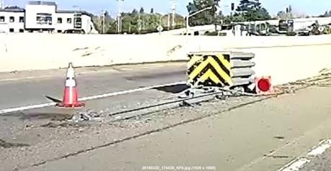
Accidentes con autos autonomos
Uber (L3/L4)
Pedestrian fatality
Tempe, Arizona
Mar 18, 2018
Tesla Autopilot (L2)
Driver fatality
Mountain View, California
Mar 23, 2018

Slide 30
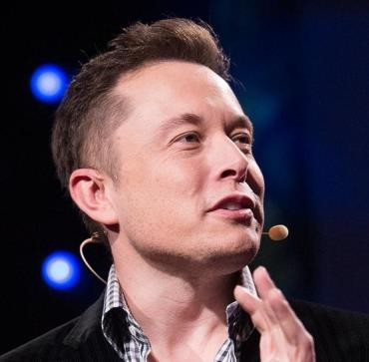
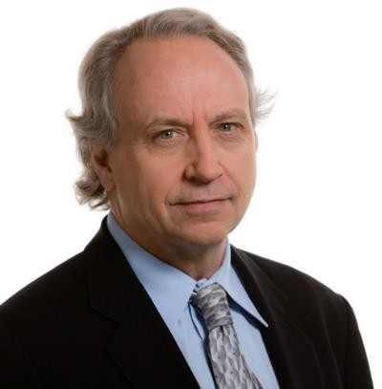
Elon Musk, Tesla
February 2017: "My guess is that in probably 10 years it will be
very unusual for cars to be built that are not fully autonomous.“
February 2018: “The upcoming autonomous coast-to-coast drive
will showcase a major leap forward for our self-driving
technology.”
Rodney Brooks
=2031: A major city bans manually driven cars from a non-
trivial portion of a city.
>2045: Majority of US cities ban manually driven cars with drivers from a non-trivial portion of a city.

Slide 31
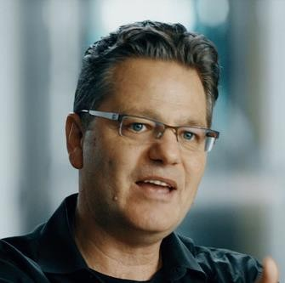
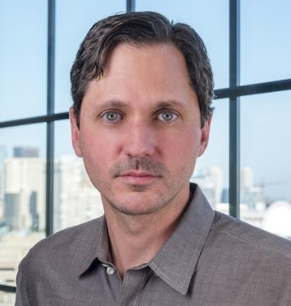
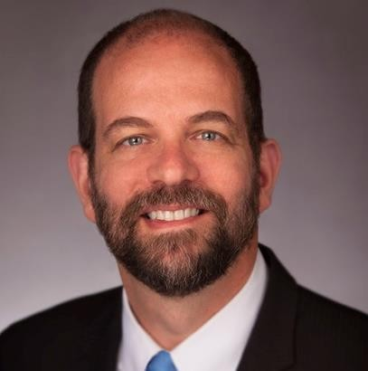
Maarten Sierhuis Director, Nissan R&D
January 2017
“We will always need the human in the loop."
Karl Iagnemma President, Aptiv Autonomous Mobility
January 2017
"(Teleoperation) is going to be massively important. Even cars that can handle just about anything will have the occasional failure, even if that's being hit by another vehicle. And in that case, you want a human around to decide what to do."
Gill Pratt, Toyota Research Institute
January 2017
“None of us in the automobile or IT industries are close to
achieving true Level 5 autonomy, we are not even close.”

Slide 32
SOPORTE DE CONTROLADORES
La tecnología de soporte al conductor reduce la carga de trabajo en el controlador. Hoy en día, la mayoría de los fabricantes de automóviles venden varios sistemas de apoyo al conductor, ya sea como equipo estándar o como opciones en sus automóviles.

Slide 33

Sistemas autónomos
Los sistemas autónomos hacen la conducción por usted. Ningún fabricante de automóviles hoy en día vende un verdadero sistema autónomo, pero algunos están presionando hacia esa tecnología. U
Uno de esos proyectos en marcha es Waymo, una compañía hermana de Google, que está probando vehículos autónomos de viaje compartido en Phoenix utilizando minivans Chrysler Pacifica convertidas.

Slide 34
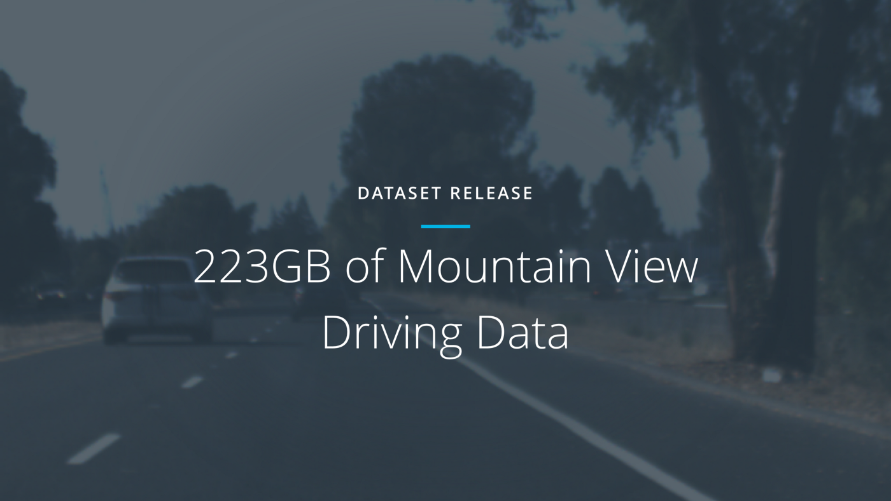
TALLER PRACTICO

Slide 35
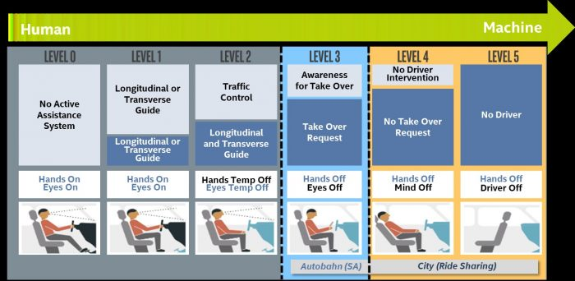
NIVELES

Slide 36
Descripción del dataset
223 GB de marcos de imagen y datos de registro de 70 minutos de manejo en Mountain View en dos días separados, con un día soleado y el otro nublado. Aquí hay una muestra del registro incluido en el conjunto de datos.
Nota: junto con un marco de imagen de nuestras cámaras, también incluimos latitud, longitud, marcha, freno, acelerador, ángulos de dirección y velocidad\
link:https://www.kaggle.com/datasets/imprime/selfdriving-car-dataset

Slide 37
